Slide 1
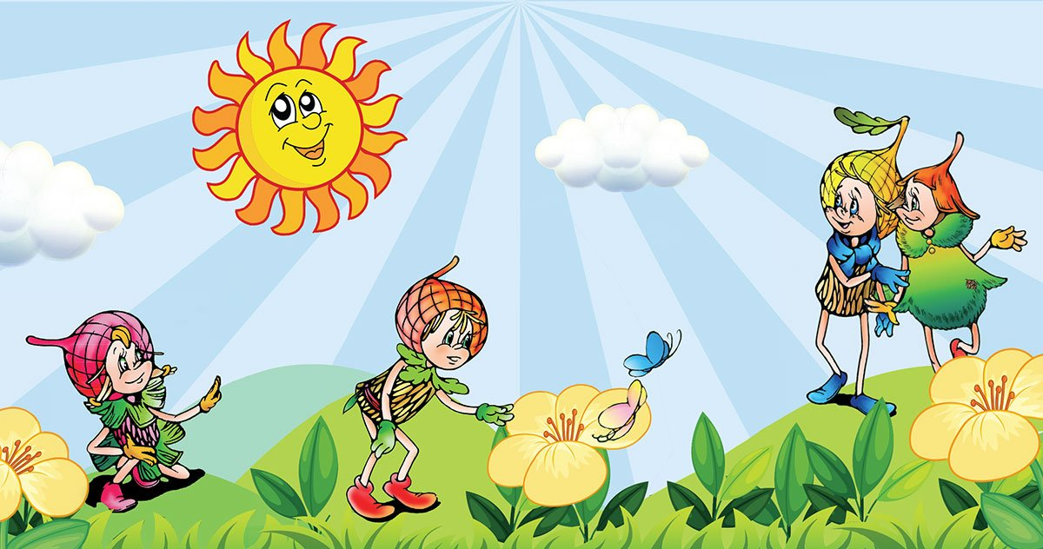


Slide 2


Всероссийский
«День Эколят»
25 апреля 2022 года проводился Всероссийский «День Эколят», в котором приняли участие и воспитанники нашего детского сада.
Основными целями мероприятия являлись:
Развитие экологической культуры и просвещение воспитанников;
Формирование у детей системы ценностных отношений к природе;
Развитие внутренней потребности необходимости сохранения, охраны и спасения природы родного края;
Формирование ответственного экологического поведения.
В этот день дети еще раз встретились со знакомыми сказочными героями «Эколятами – друзьями и защитниками природы»: Шалуном, Умницей, Тихоней и Ёлочкой.
В старших группах состоялся «Урок Эколят», на котором был организован просмотр презентаций по теме «Юные друзья леса», «Времена года» и видеофильма « Правила поведения в природе».

Slide 3
Была проведена экологическая викторина на которой дети , вместе с Ёлочкой повторили правила поведения на природе, разгадывали загадки участвовали в интеллектуальных играх и конкурсах.
Воспитанники подготовительных групп изготовили дидактическую игру, главными героями которой являются Эколята,
поучаствовали в конкурсе рисунков «Наши друзья - Эколята», изготовлении поделок из вторичного сырья «Наши друзья Эколята за повторное использование материалов».
Дружно и весело участвовали воспитанники в уборке участков и территории ДОУ, а так же посадке декоративных кустарников и цветов.
День прошёл под девизом
«Большое начинается с малого.
Вместе сделаем природу прекраснее!»

Slide 4

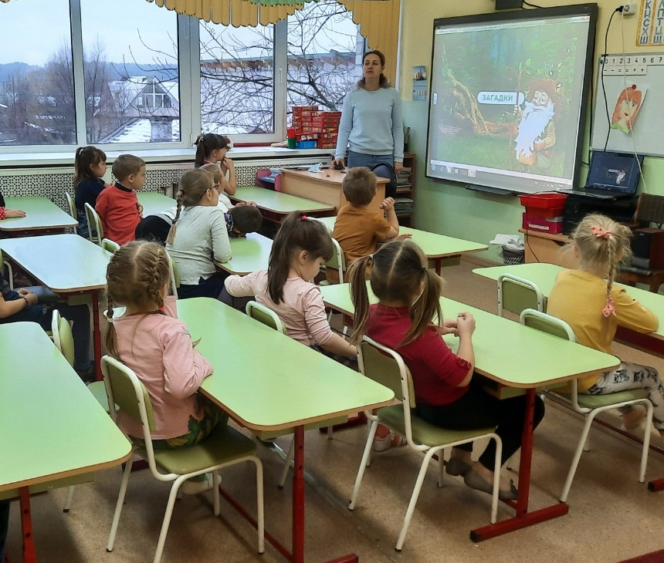
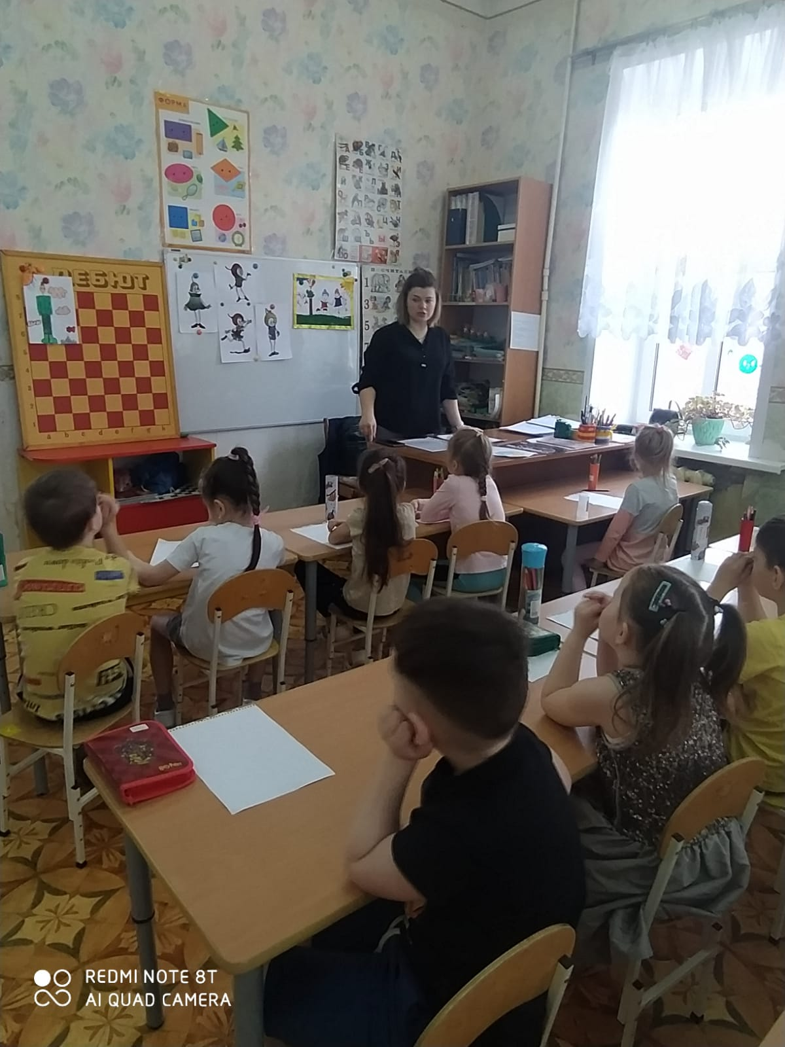
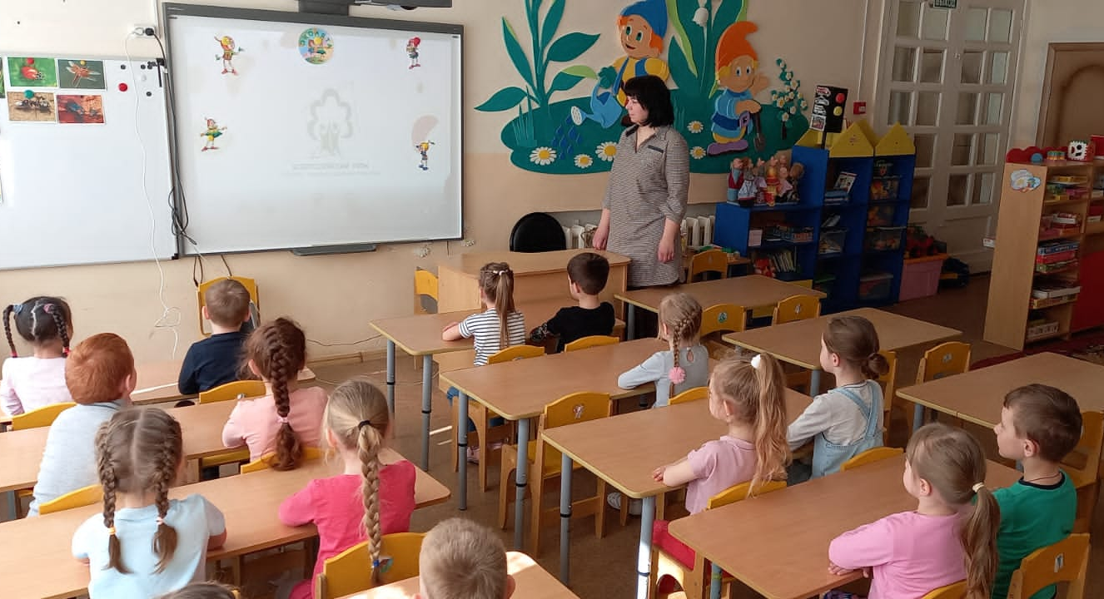
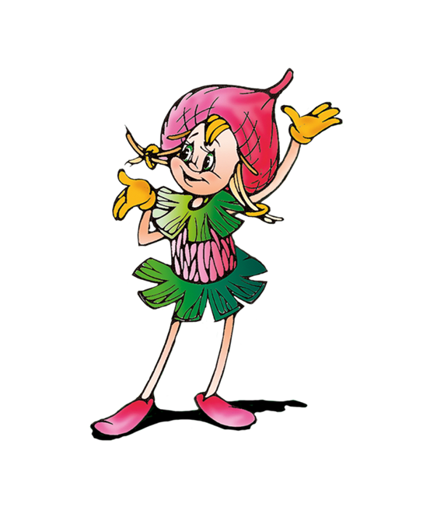
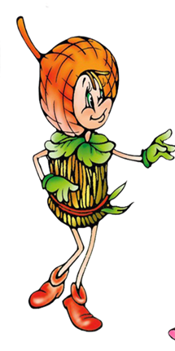
Урок Эколят

Slide 5

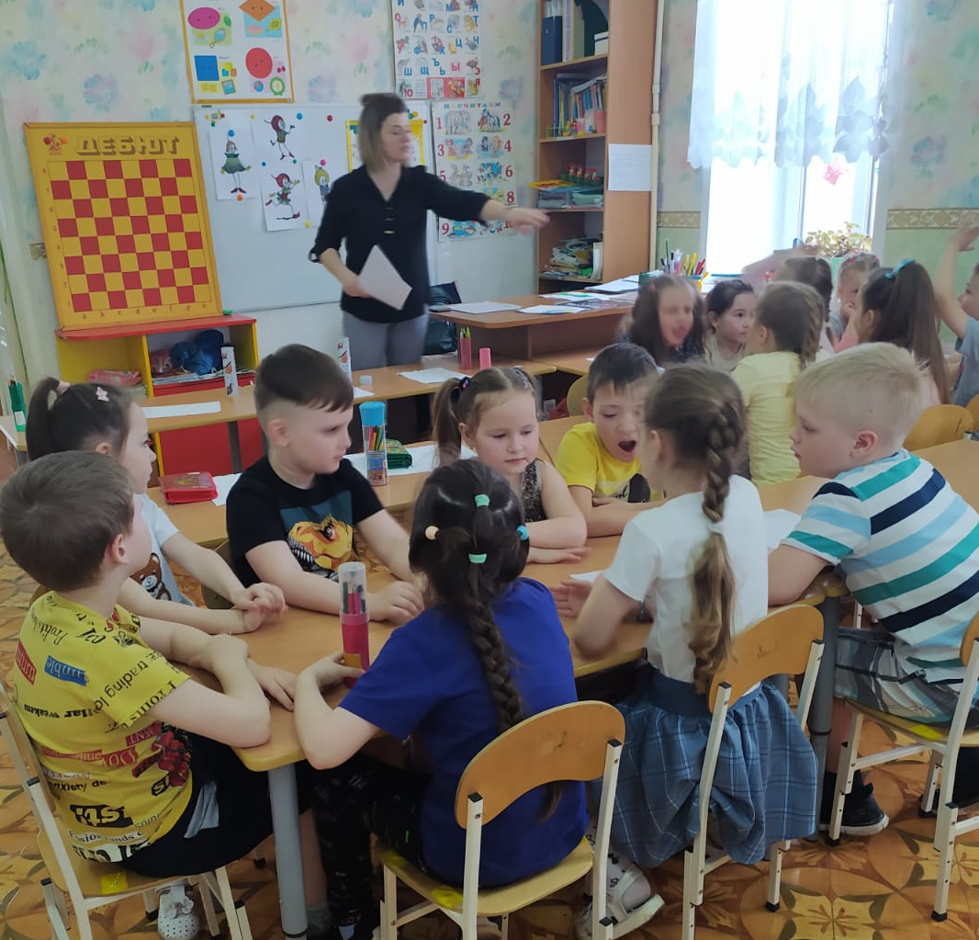
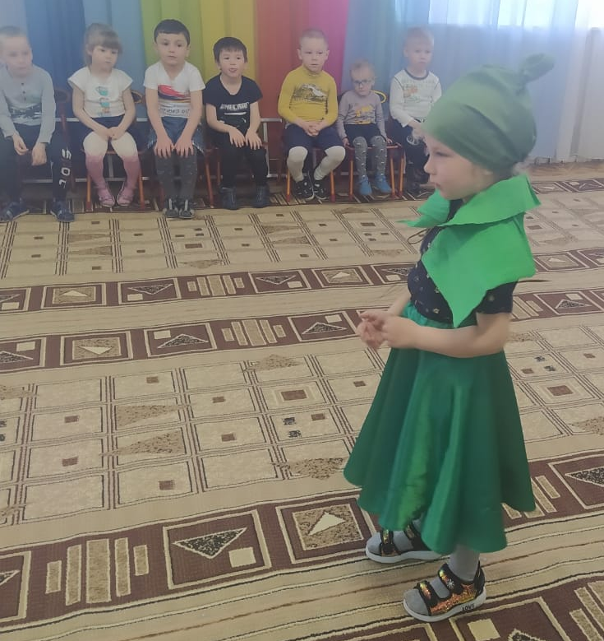
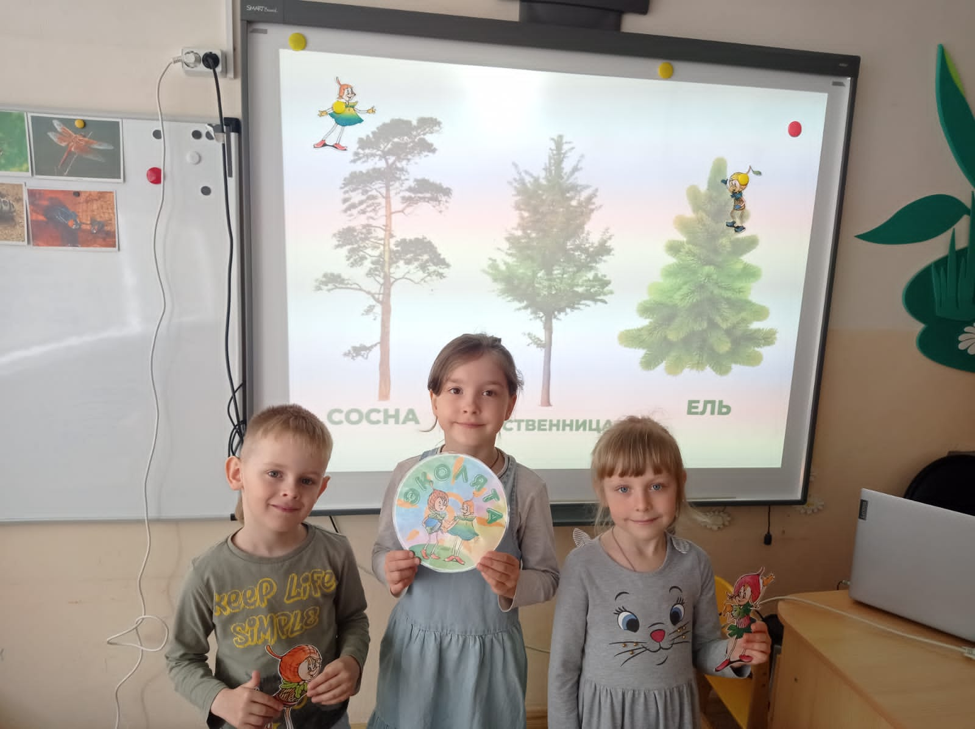

Проведение викторин

Slide 6
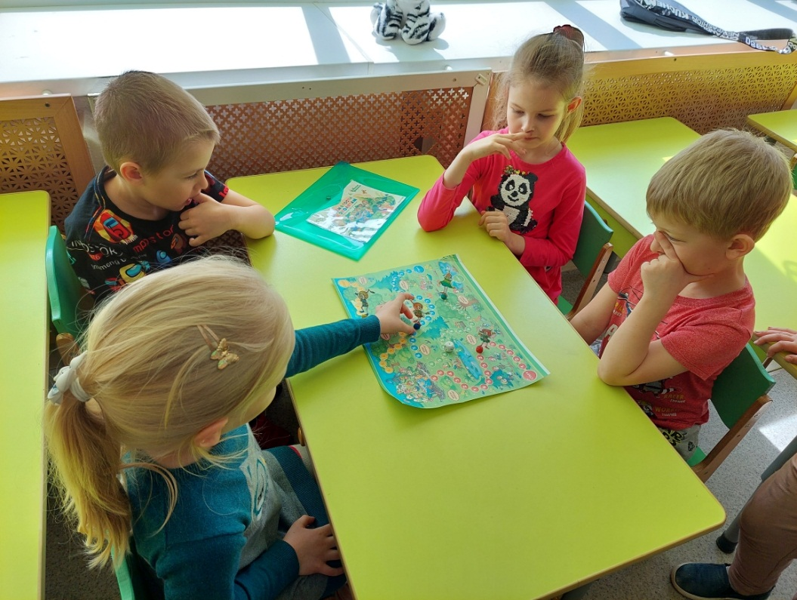
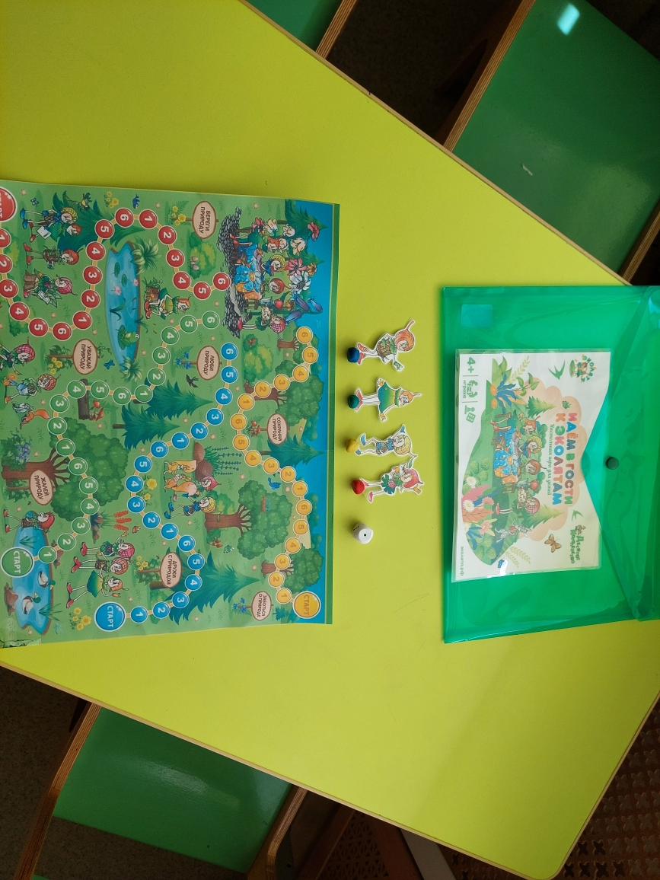
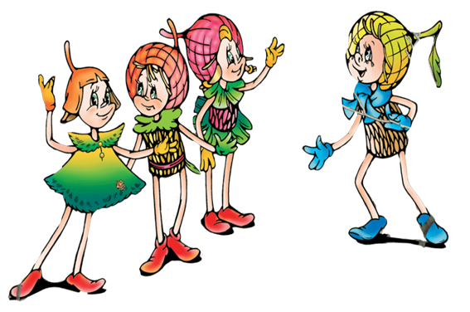
Играем с Эколятами

Slide 7

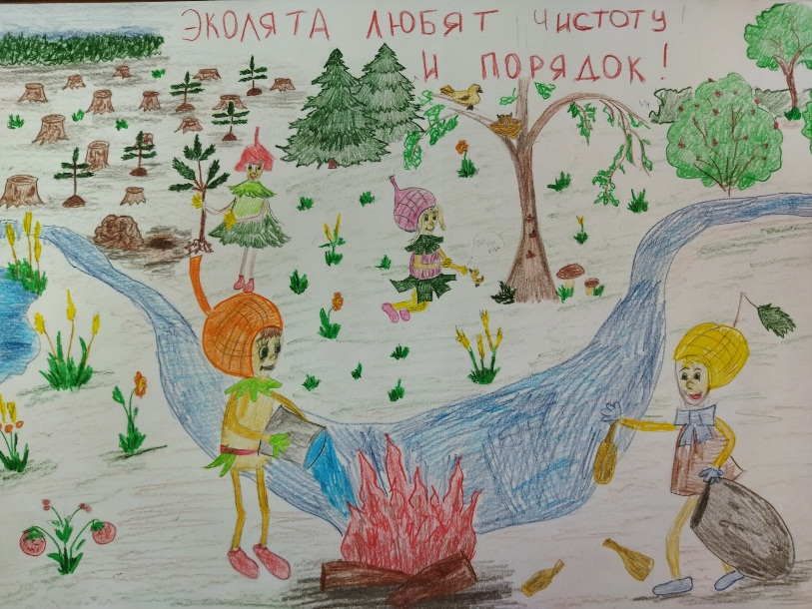
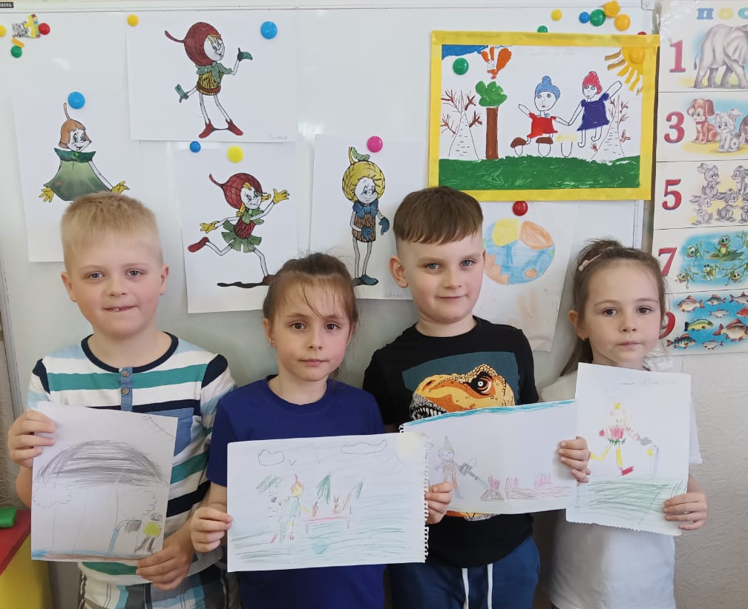
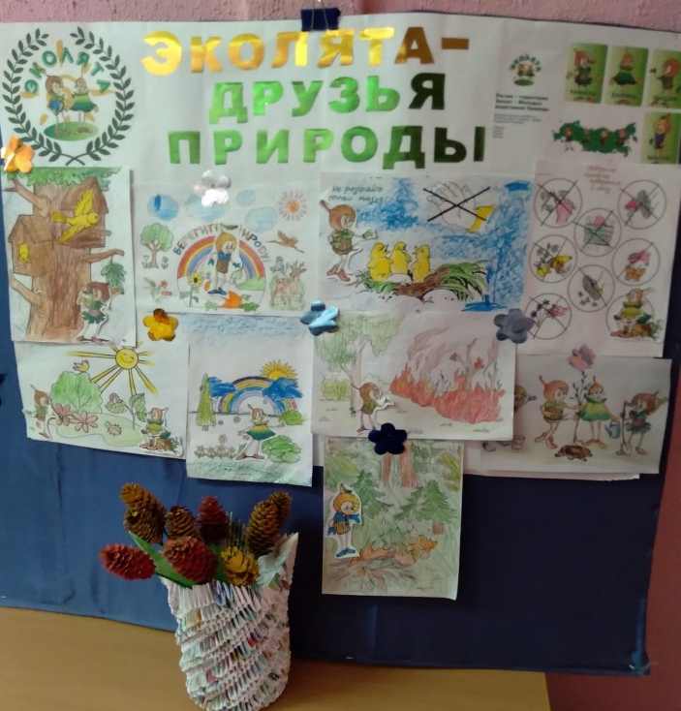
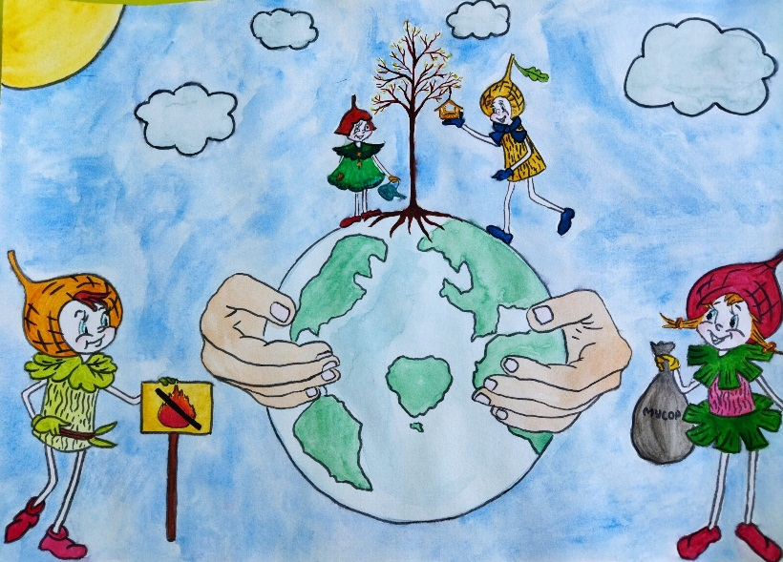
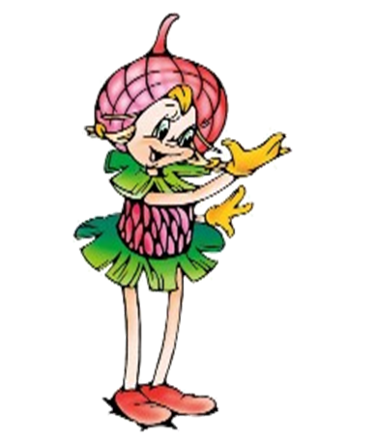
Конкурс рисунков

Slide 8

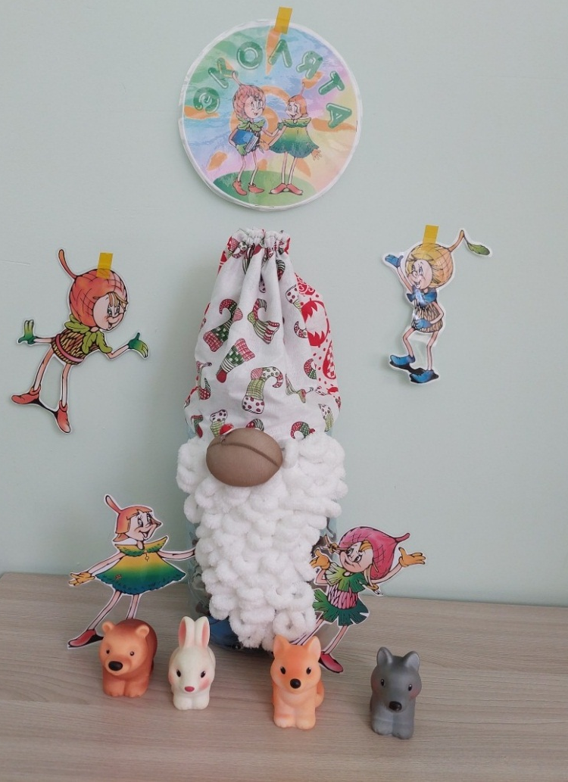
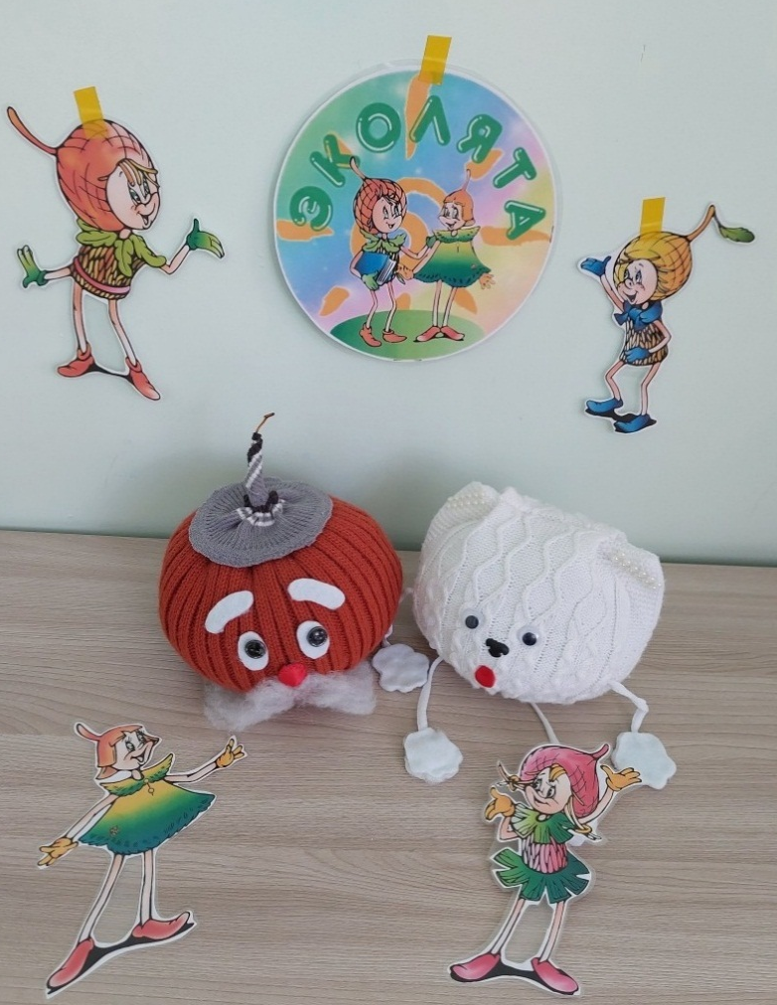

Наши друзья – Эколята за повторное использование материалов

Slide 9
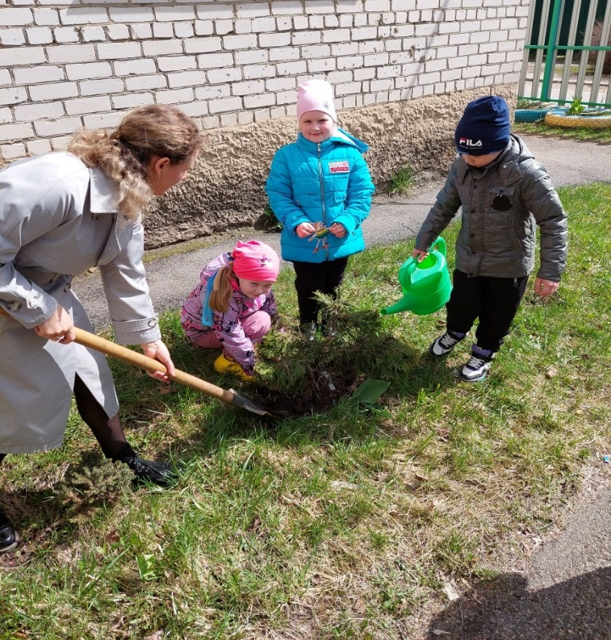
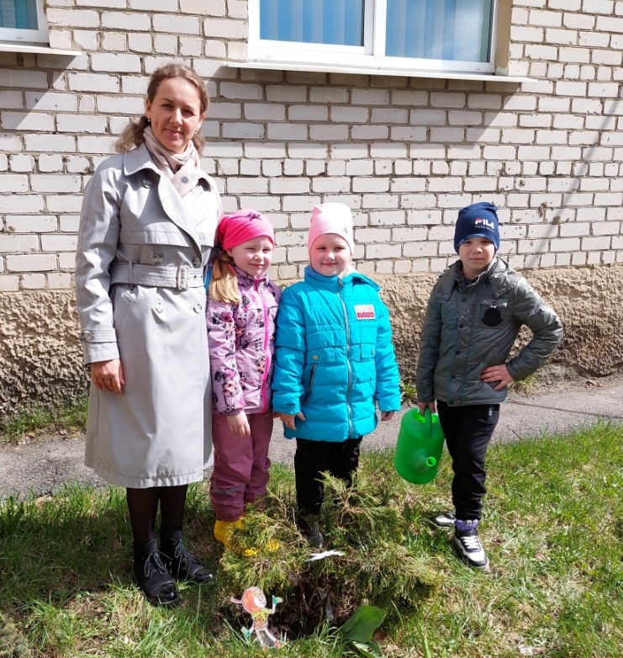
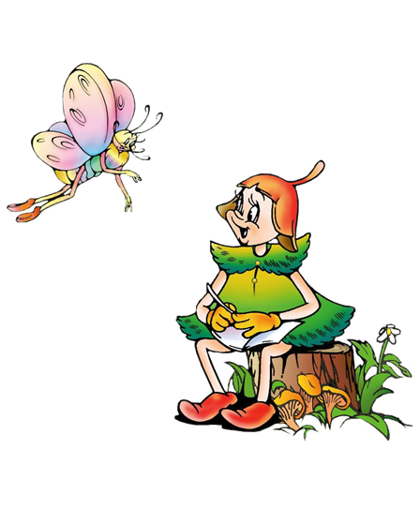
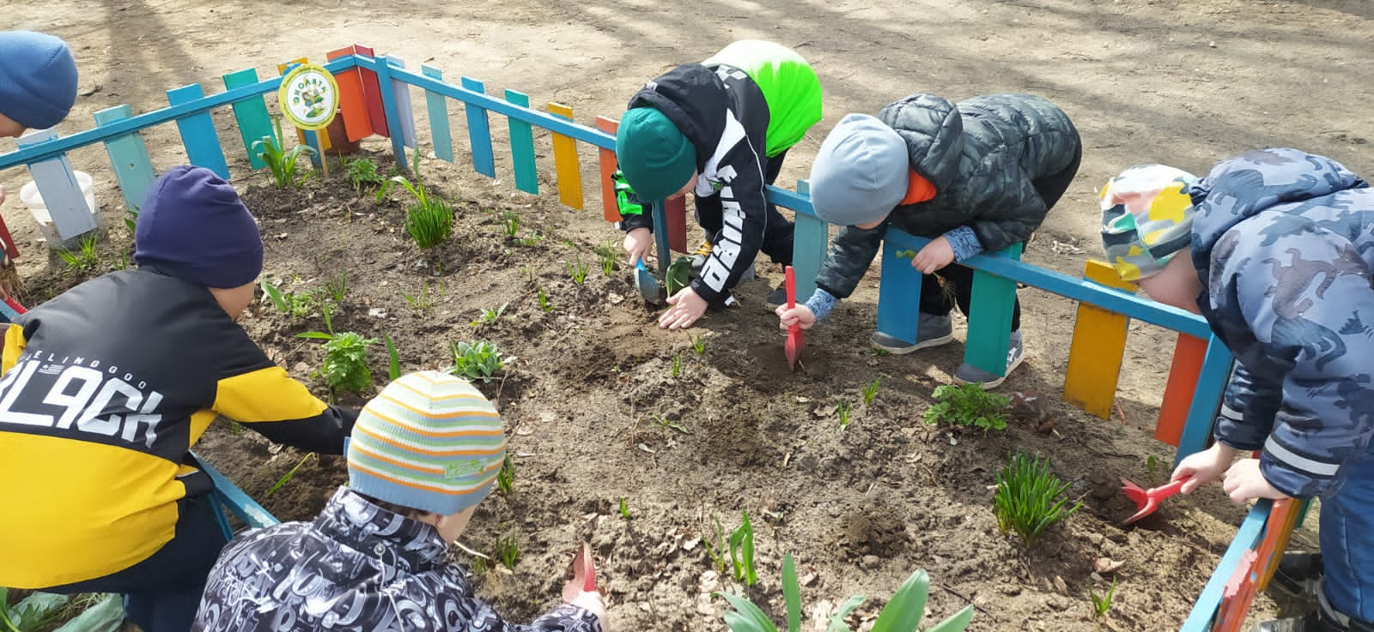
Посадка цветов и кустарников

Slide 10
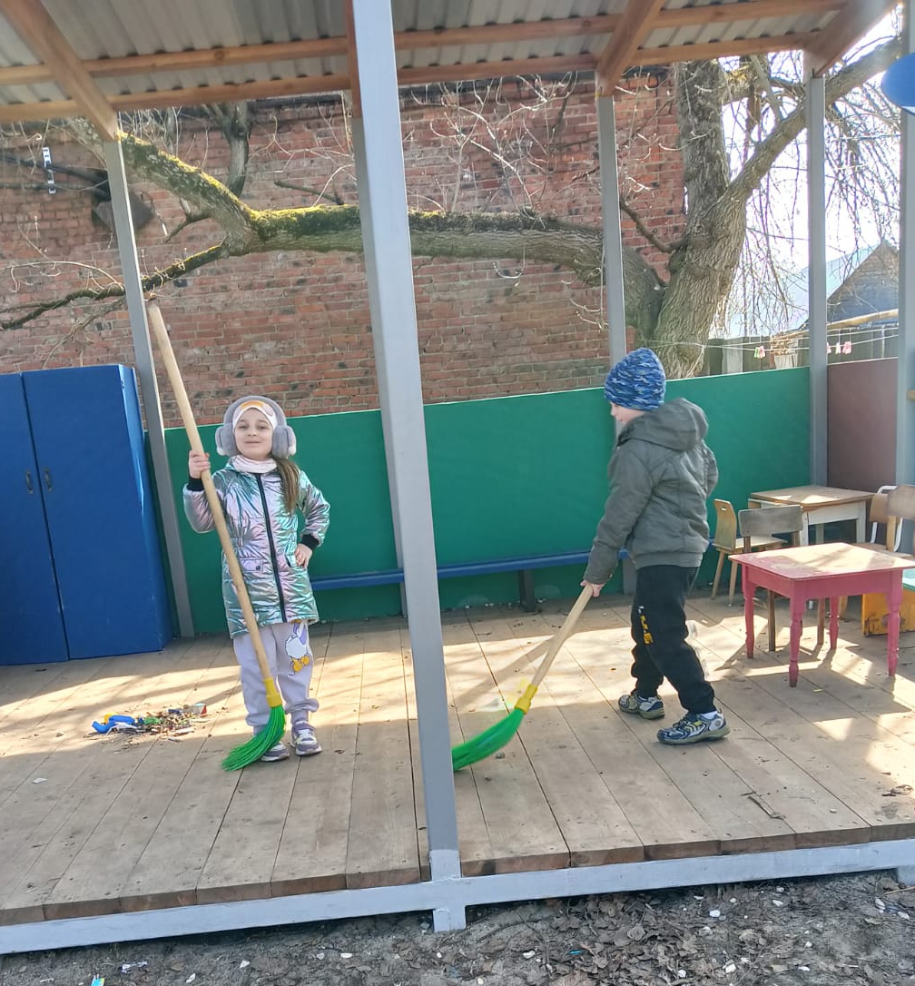
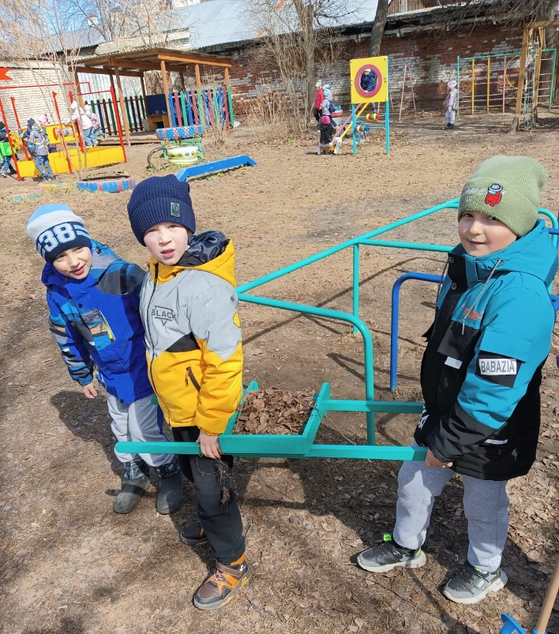
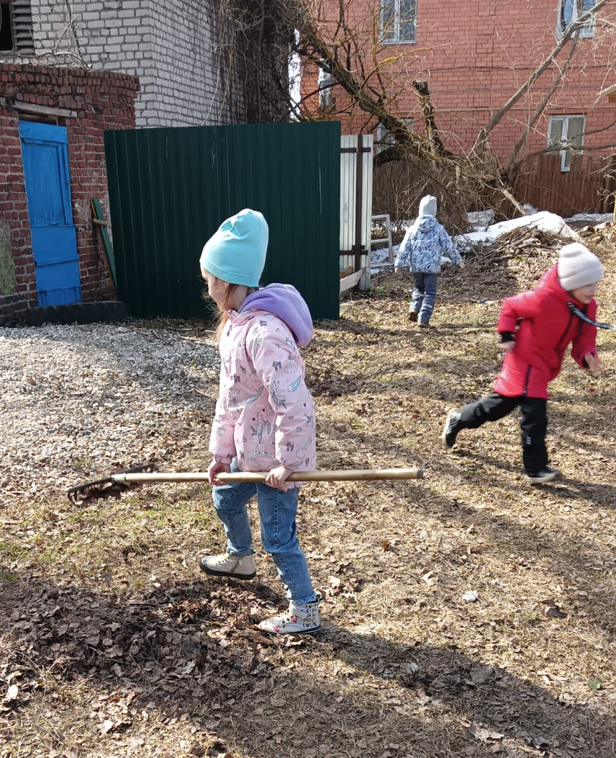

Уборка территории
ДОУ

Slide 11

Спасибо за внимание!

